Slide 1

Тренинговое занятие
МБОУ г. Астрахани «СОШ № 37»
«Толерантная и интолерантная личность»

Slide 2

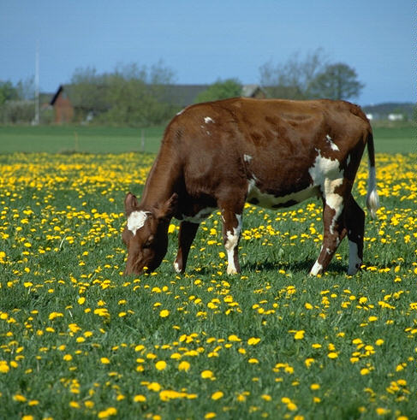
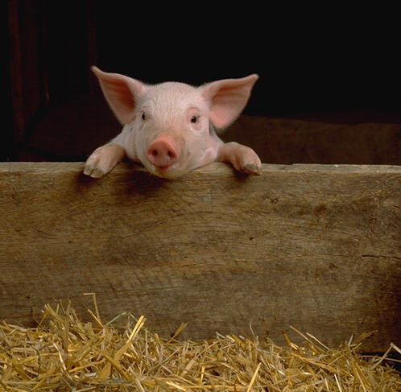
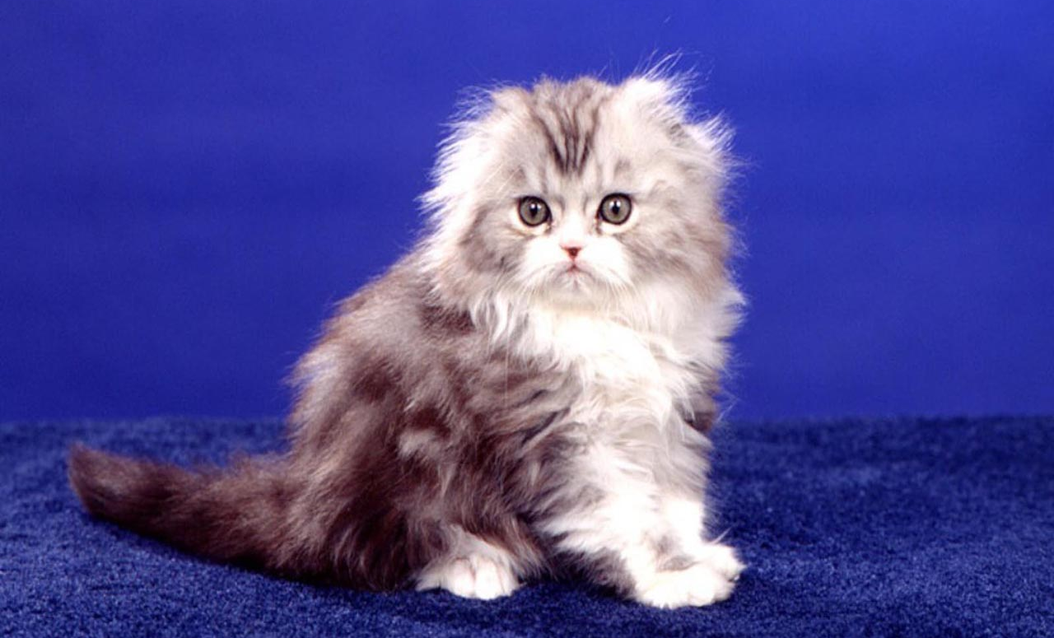
«Обобщение»

Slide 3

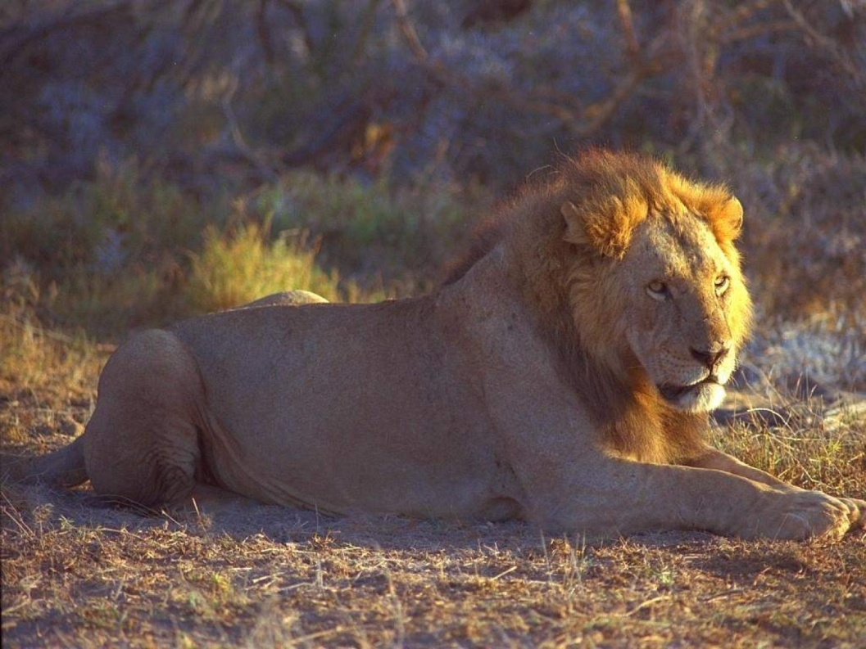
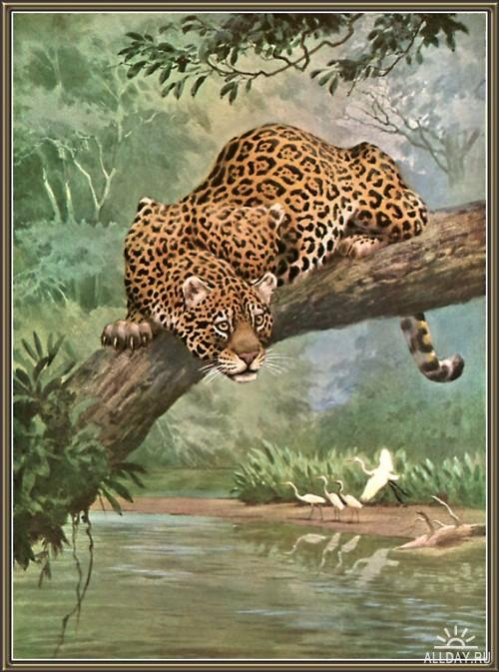

«Обобщение»

Slide 4
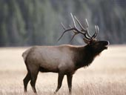
Лось
= сохатый

Slide 5
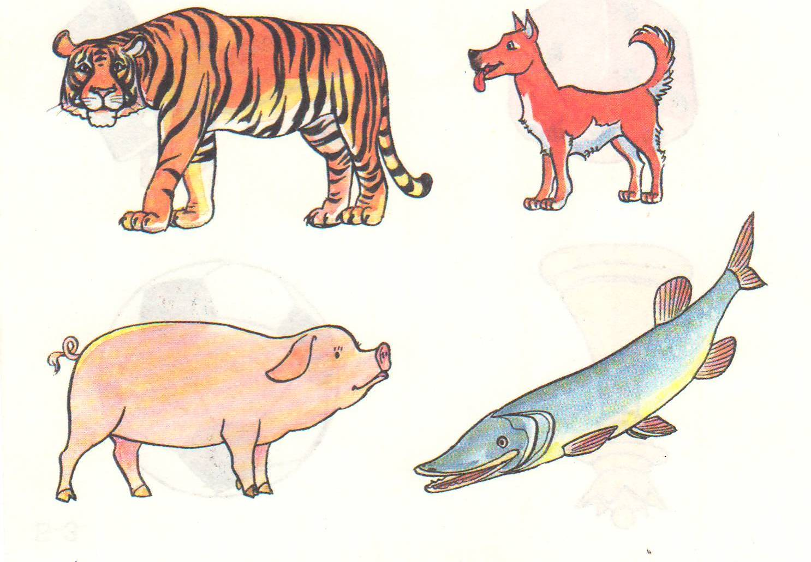
«Четвёртый лишний»

Slide 6
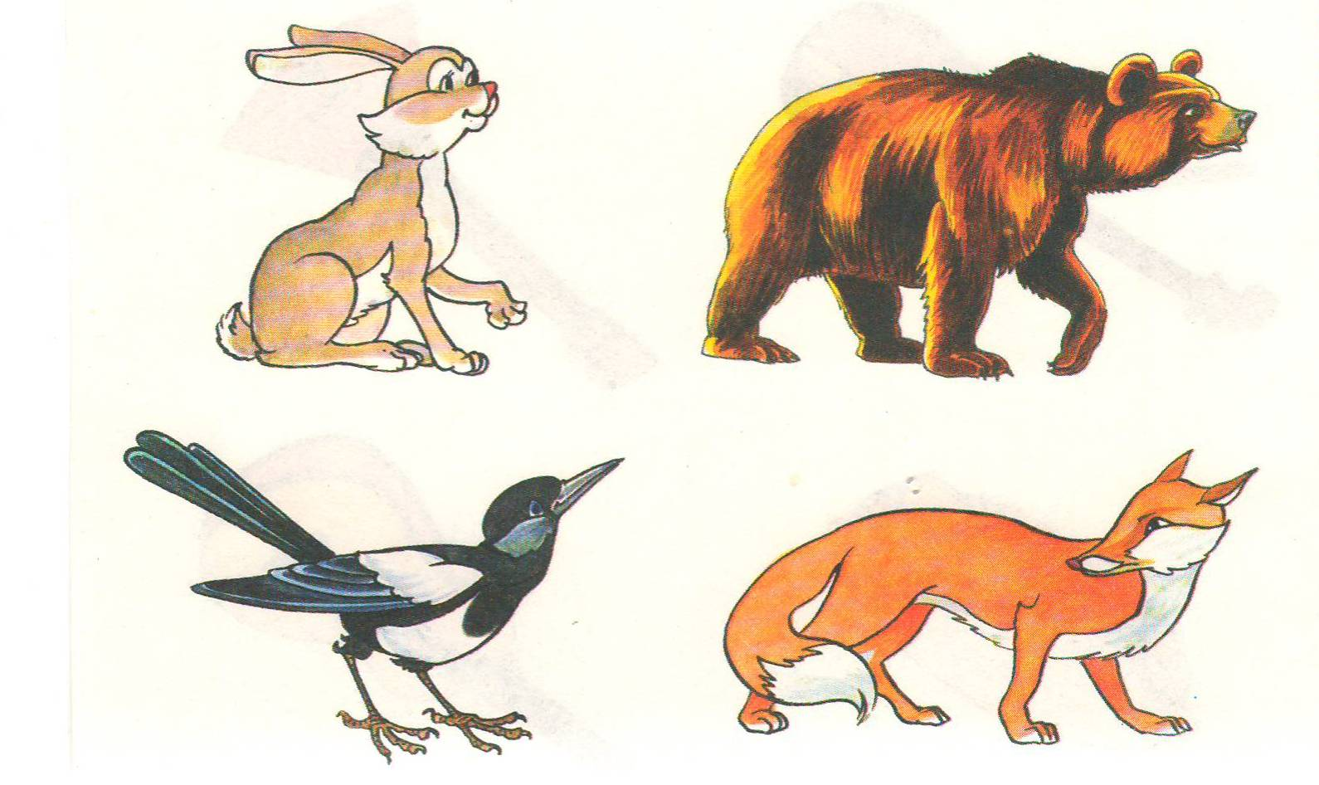
«Четвёртый лишний»

Slide 7
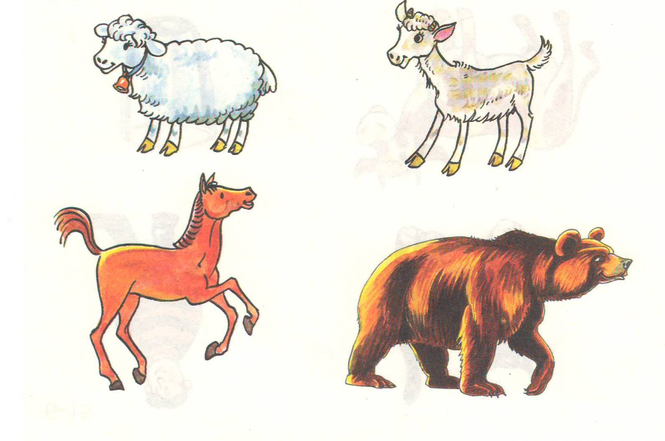
«Четвёртый лишний»

Slide 8
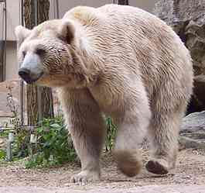
Медведь
- косолапый

Slide 9
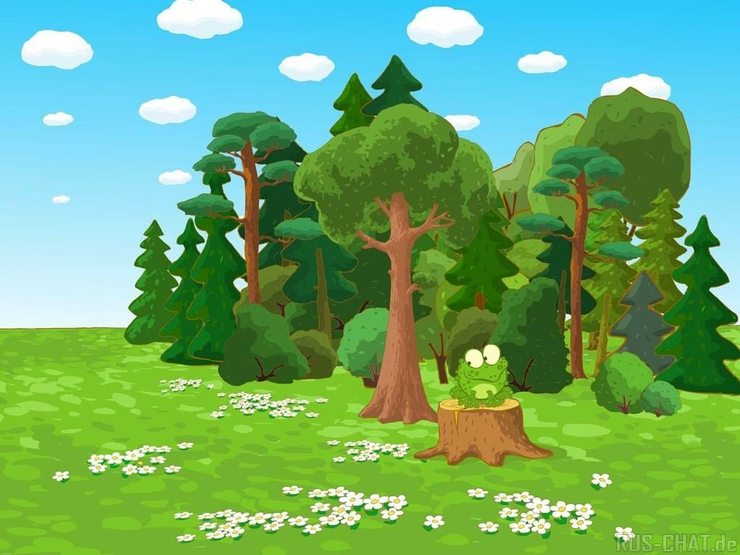

Slide 10

Толерантность –
жить в мире
друг с другом.

